Slide 1
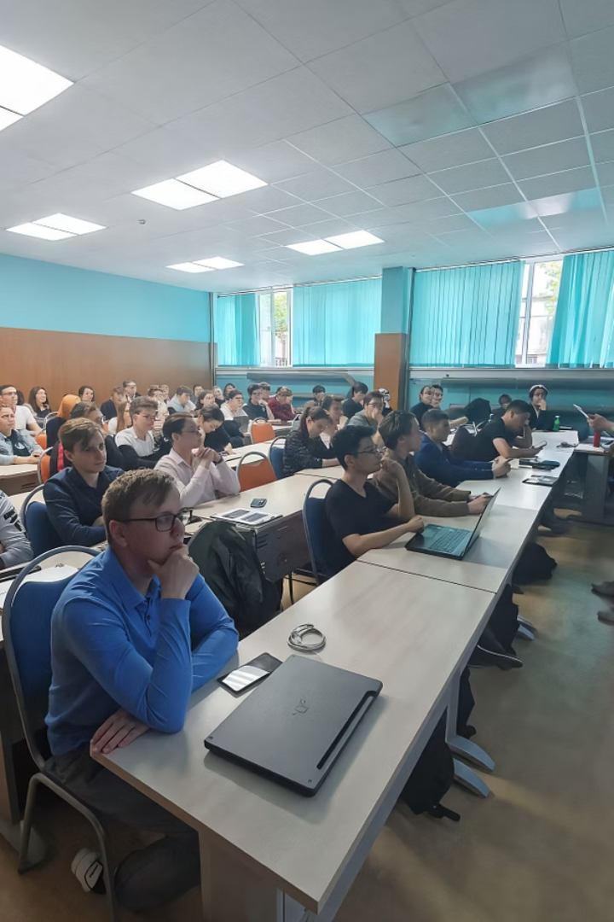

CodHammer
Наша цель — значительно повысить вовлеченность студентов через систему ставок на IT-соревнования и создание цифрового портфолио.
МВ
по Мария Васильченко

Slide 2
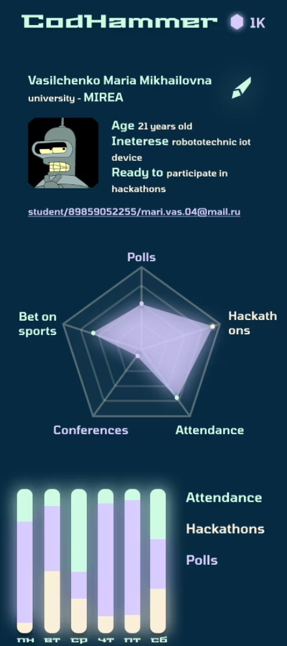
Платформа для IT-студентов
Геймификация
Аналитика
Система ставок на IT-соревнования и технические события для повышения интереса студентов
Инструменты для анализа активности студентов и эффективности образовательных мероприятий
Цифровое портфолио
Возможность для студентов демонстрировать свои навыки и достижения потенциальным работодателям

Slide 3



Проблемы, которые мы решаем
Современная система технического образования сталкивается с рядом серьезных вызовов, затрагивающих всех участников образовательного процесса. Наша платформа предлагает комплексное решение этих проблем.
Студенты
Университеты
IT-компании
70% не видят ценности в участии в мероприятиях
Отсутствие инструментов для анализа активности студентов
Не охватывают целевую аудиторию (студенты)
Низкая активность на образовательных событиях
Слепые точки в управлении образовательным процессом
Упускают талантливых специалистов
Отсутствие возможности продемонстрировать навыки работодателям
Расходы до 100 тыс. руб./месяц на мероприятия без обратной связи
Сложности в оценке реальных навыков выпускников

Slide 4


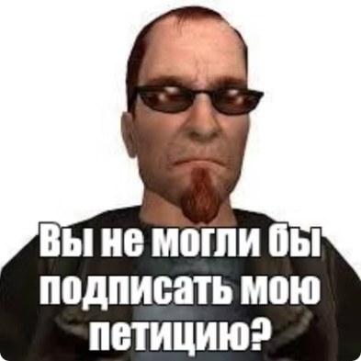
УТП
CodPoints
Ставки на события
Аналитика для вузов
Бесплатные баллы за активность, которые конвертируются в зачёты, влияют на карьерный рейтинг и дают доступ к эксклюзивным мероприятиям
Уникальная система ставок на технические события: битвы роботов, хакатоны и другие соревнования, повышающая вовлечение студентов
Годовая подписка стоимостью 300–500 тыс. руб./вуз, предоставляющая инструменты для динамической оценки активности студентов

Slide 5
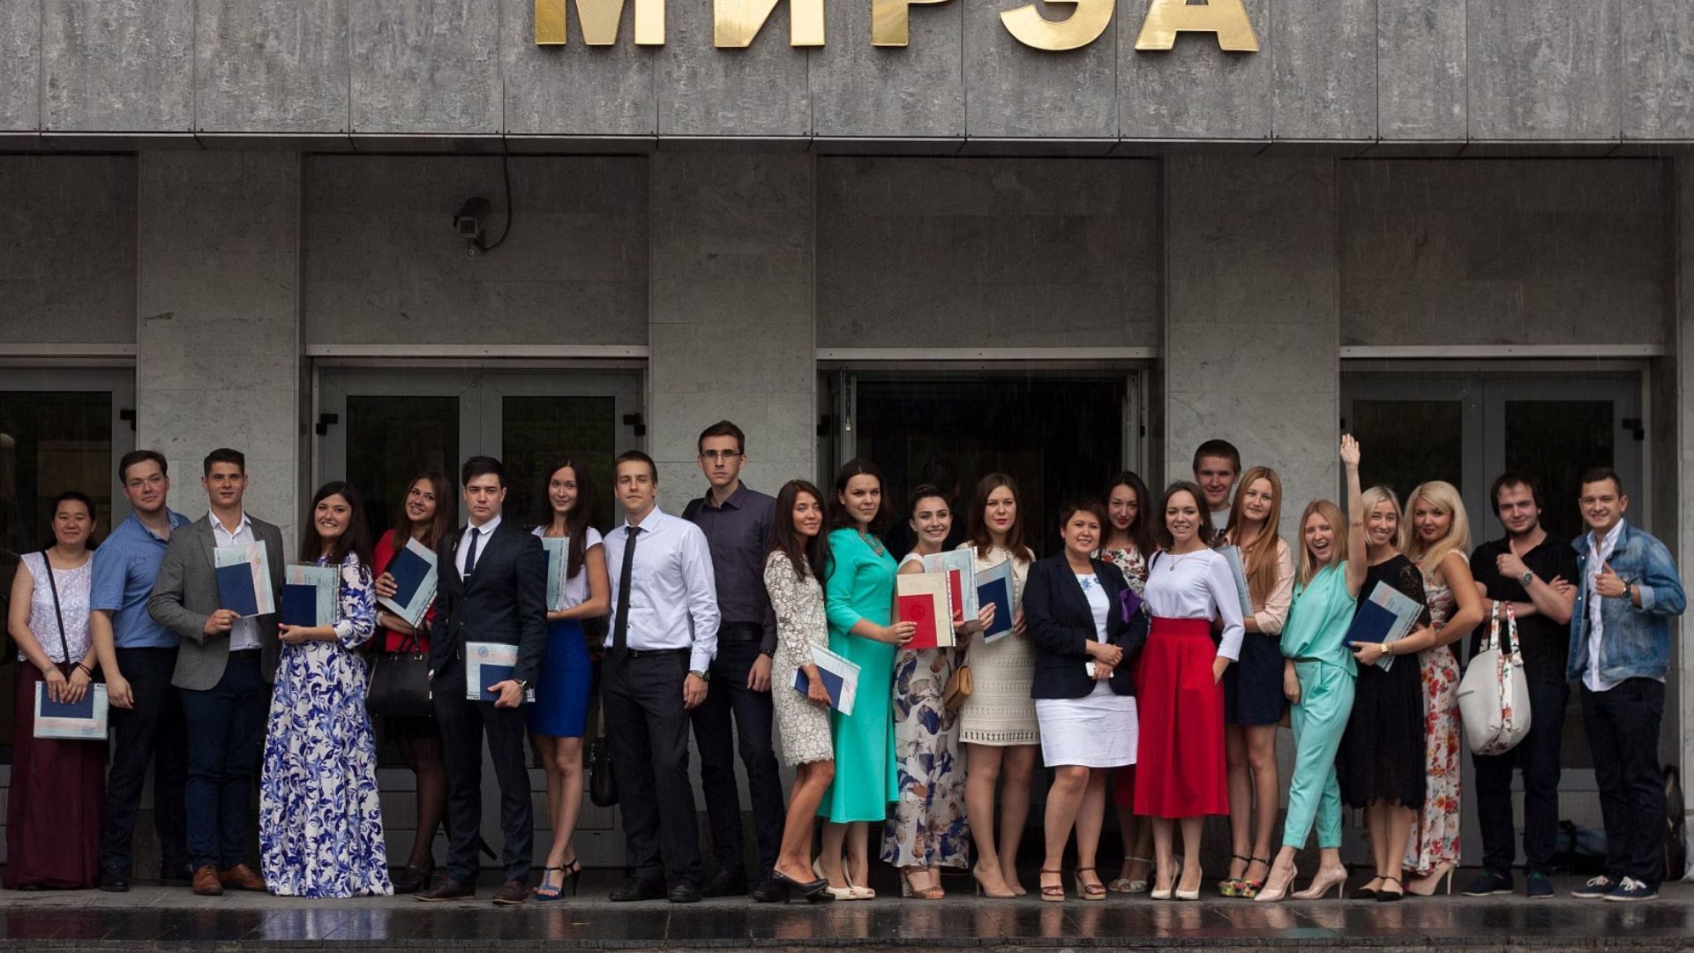
Анализ рынка (TAM/SAM/SOM)
5 млн
1,2 млн
TAM
SAM
Общее количество студентов в России, потенциально заинтересованных в образовательных технологиях
Количество студентов IT-специальностей, являющихся нашей целевой аудиторией
200 тыс.
22%
SOM
Рост рынка
Планируемое количество пользователей за первый год работы, подтвержденное результатами MVP-теста в МИРЭА
Ежегодный рост рынка EdTech в России, создающий благоприятные условия для развития CodHammer

Slide 6




Бизнес-модель и выгоды для партнёров
Подписка вузов
Стоимость: 300–500 тыс. руб./вуз/год
Выгода: аналитика активности и 30% рост участия в мероприятиях
Реклама IT-компаний
Стоимость: 50–150 тыс. руб./мес
Выгода: доступ к целевой аудитории талантливых студентов
Ставки и Merch Points
Продажа Merch Points: 150 тыс. руб./мес
Выгода для студентов: мотивация и возможность получения призов

Slide 7

Финансовый план на 6 месяцев
Месяц
Доходы, руб.
Расходы, руб.
Чистая прибыль, руб.
1
50 000
341 000
-291 000
2
100 000
341 000
-241 000
3
250 000
641 000
-391 000
4
400 000
341 000
+59 000
5
600 000
641 000
-41 000
6
700 000
341 000
+359 000
Точка безубыточности : Месяц 4 → +59 тыс. руб./мес .
ROI инвесторов : 120% за 2 года (инвестиции 1,5 млн руб. → 5 млн руб. прибыли ).
Ключевые метрики : CAC = 150 руб., LTV = 600 руб.

Slide 8
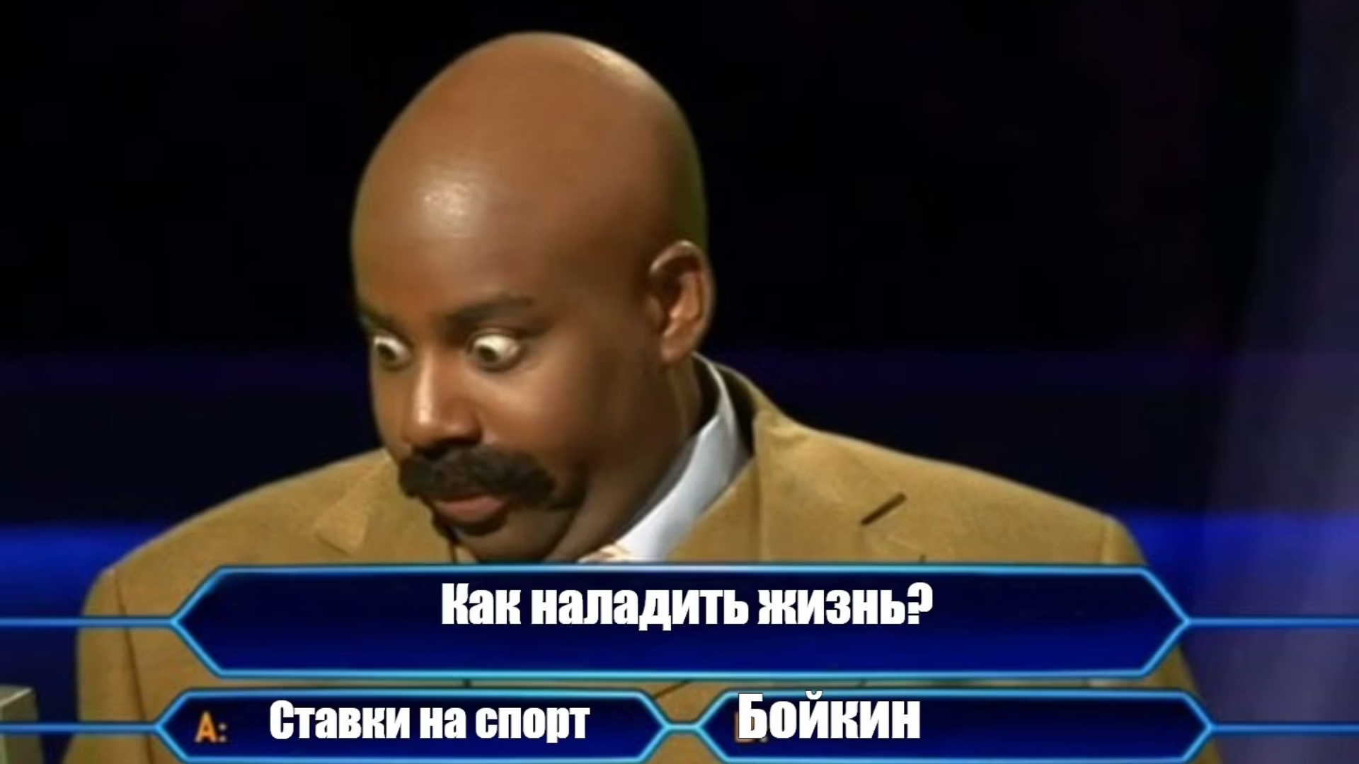
Конкуренты и преимущества
Конкуренты
Сравнение с CodHammer
DiaClass
Ориентирован на школьников, в то время как CodHammer фокусируется на IT-студентах
Bet365/1xBet
Не охватывают студенческую аудиторию, CodHammer заполняет эту нишу
1С:Университет
Отсутствие геймификации и системы ставок, которые являются ключевыми функциями CodHammer

Slide 9




План сотрудничества с вузами
Интеграция
CodHammer дает доступ к данным активности студентов
Спонсорские пакеты
Базовый: 100 тыс. руб./мероприятие, Премиум: 300 тыс. руб./год
Продвижение
Совместные посты в соцсетях

Slide 10



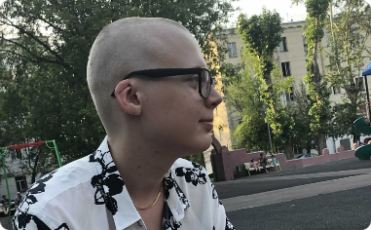
Команда и опыт
Мария Васильченко
Дмитрий Енин
Денис Шипунов
Евгений Зыбин
UX/UI дизайнер сразу представляет не только макет, но и как будет реализован проект на стороне frontend разработки. Берет на воружение вдохновение и технологии для быстрой разработки.
Project Manager Имеет колкий язык и острый ум. Несмотря на спонтаность в работе, умеет вовремя сориентироваться и преподнести выиграшную стратегию для проекта.
Backend-разработчик
DevOps-инженер, давно общается с Енином и понимает его от головы до пят. Содержит навок быстро ждостучаться до опонента и четко сформулировать тезе. Результатом становиться ускорение процесса работы.
Терпеливый, имеет собственный вывериный граффик работы. Держит свое слово и знает когда стоит остановиться. Не всегда в сети, но все время трезво оценивает возможности.

